Slide 1

Název školy: Základní škola a mateřská škola Domažlice , Msgre B. Staška 232, příspěvková organizace
Autor: Mgr. Hronková Pavlína
Název : VY_52_INOVACE_35_Opakování vesmír
Číslo projektu: CZ.1.07/1.4.00/21.1437
Sada: Přírodověda pro 5. ročník
Téma: Vesmír

Slide 2
ANOTACE
URČENO PRO ŽÁKY 5. ROČNÍKU
PREZENTACE NA INTERAKTIVNÍ TABULI
MATERIÁL SLOUŽÍ K OPAKOVÁNÍ UČIVA FORMOU KVÍZU
INOVACE: VYUŽITÍ INTER. TABULE K ROZVOJI ZNALOSTÍ, PODPORUJE KRITICKÉ MYŠLENÍ

Slide 3
VESMÍR
KTERÉ TVRZENÍ JE PRAVDIVÉ?

Slide 4
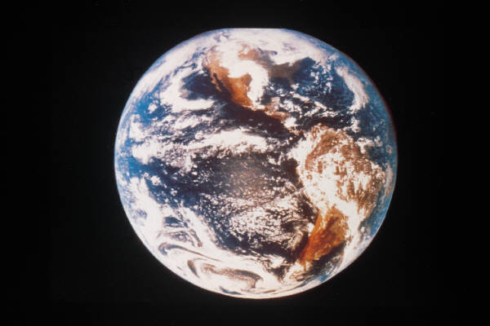
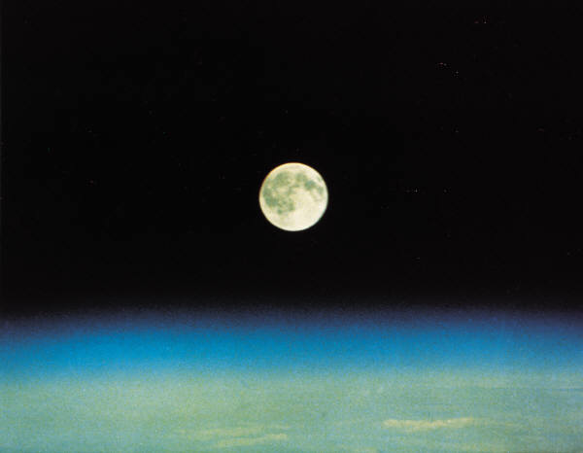
KTERÉ TVRZENÍ JE PRAVDIVÉ A PROČ?
Země má větší gravitaci než Měsíc.
Měsíc má větší přitažlivou sílu než Země.

Slide 5
SPRÁVNÉ ŘEŠENÍ
Země má větší gravitaci neboli přitažlivou sílu, protože je hmotnější než Měsíc.

Slide 6
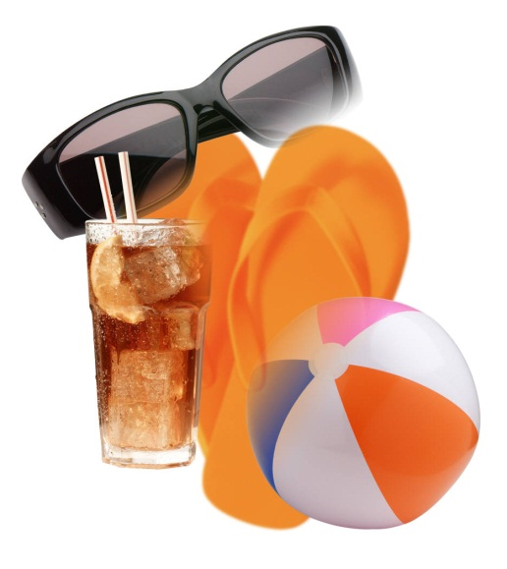
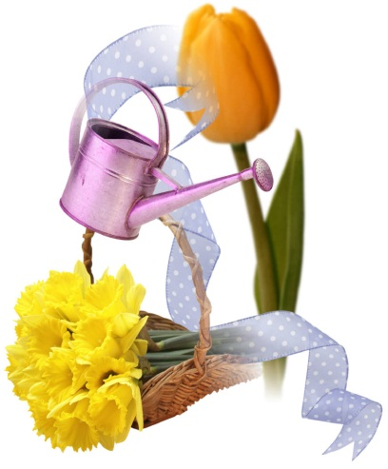
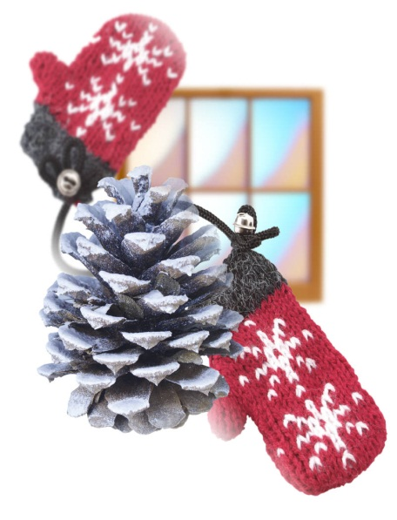
KTERÉ TVRZENÍ JE PRAVDIVÉ A PROČ?
Díky otáčení Země kolem své osy se střídají roční období.
Díky otáčení Země kolem své osy se střídá den a noc.

Slide 7
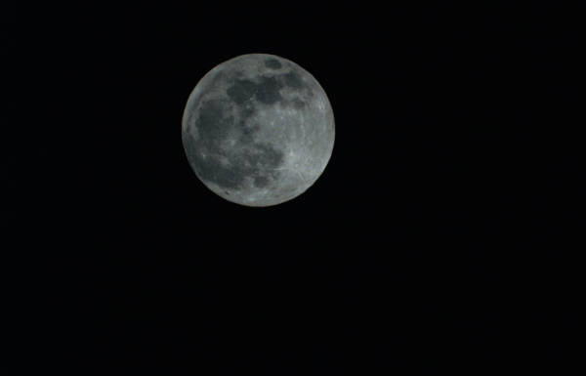
SPRÁVNÉ ŘEŠENÍ
Otáčení Země kolem své osy způsobuje střídání dne a noci.

Slide 8
KTERÉ TVRZENÍ JE PRAVDIVÉ A PROČ?
Na Venuši je vyšší teplota než na Zemi.
Na Jupiteru je vyšší teplota než na Zemi.

Slide 9

SPRÁVNÉ ŘEŠENÍ
Na Venuši je vyšší teplota než na Zemi, protože Venuše je blíž ke Slunci.

Slide 10
KTERÉ TVRZENÍ JE PRAVDIVÉ A PROČ?
Měsíc obíhá kolem Země.
Slunce obíhá kolem Země.

Slide 11
SPRÁVNÉ ŘEŠENÍ
Měsíc obíhá kolem Země.
Je jeho přirozenou družicí.
Pohyb měsíce kolem Země můžeme pozorovat na obloze – různé fáze Měsíce.

Slide 12
Gratuluji všem úspěšným řešitelům.

Slide 13
CITACE
Ilustrace: www.office.microsoft.com

